Slide 1
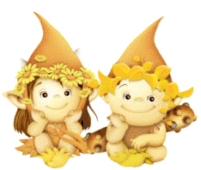
Óvoda nyitogató !
Kedves leendő ovisaink és tisztelt Szülők!
Szeretnénk megismertetni Veletek szeretett óvodánkat, a gyermeknevelés terén általunk fontosnak tartott szemléletmódunkat, ezek gyakorlatban történő megvalósítását – minden napjainkat.
Ismerjetek hát meg minket, kérdezzetek bátran!

Slide 2
Óvodánk magyar – horvát nemzetiségi intézmény.
A gyermekekkel mindkét nyelven folyamatosan történik
a kommunikáció.

Slide 3
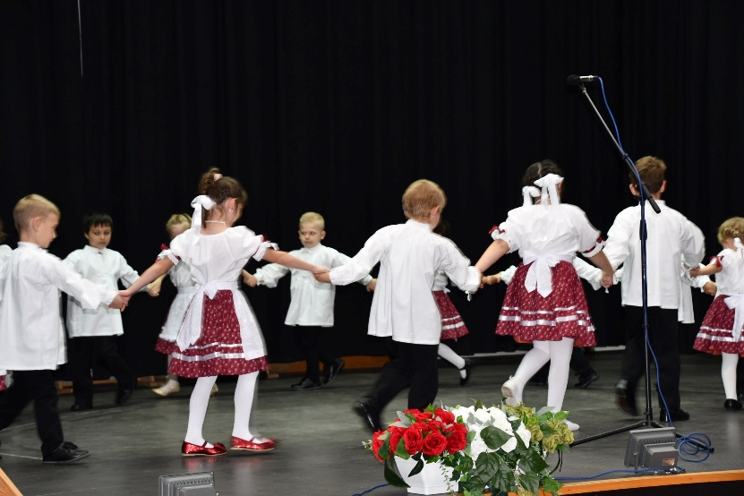
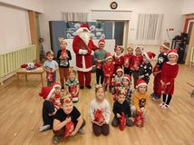
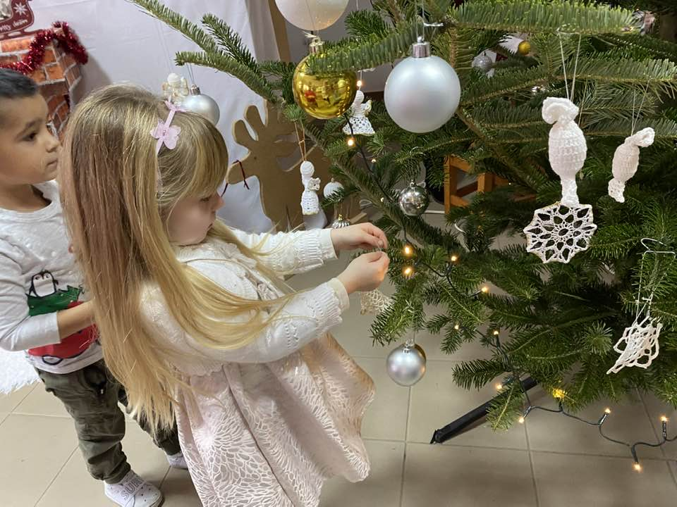
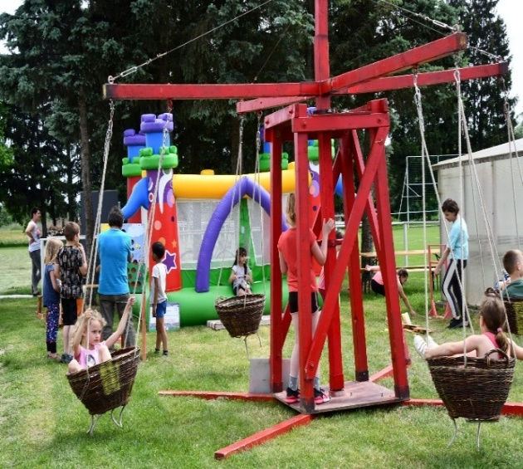
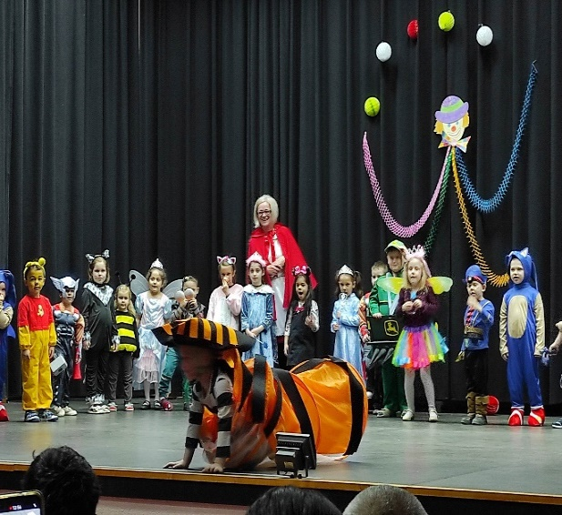
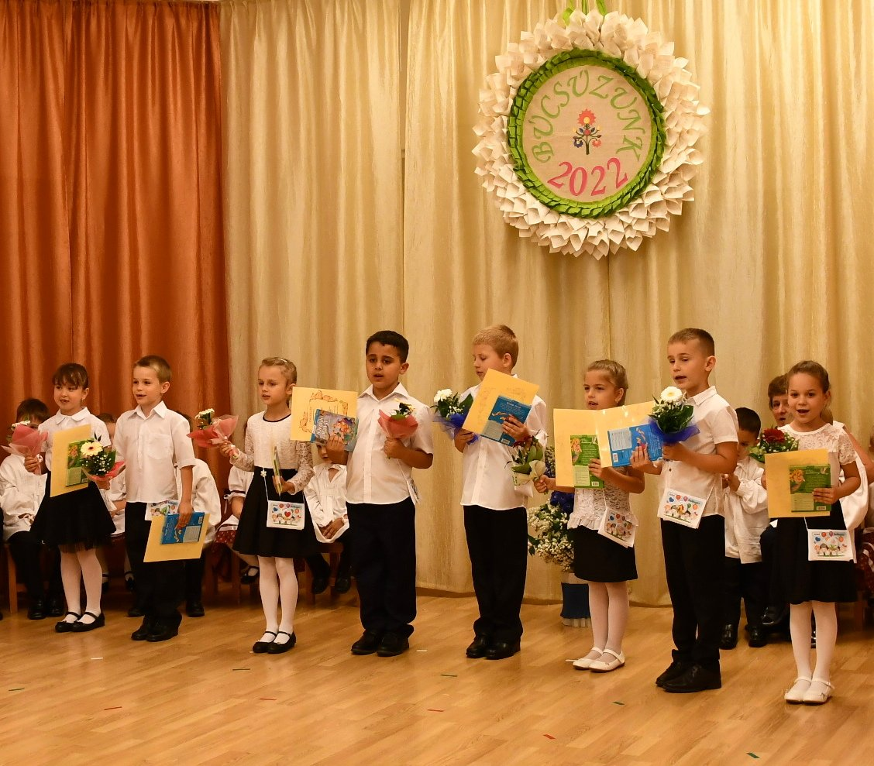
A hagyományőrzés meghatározza gyermekeink itt töltött éveit.

Slide 4
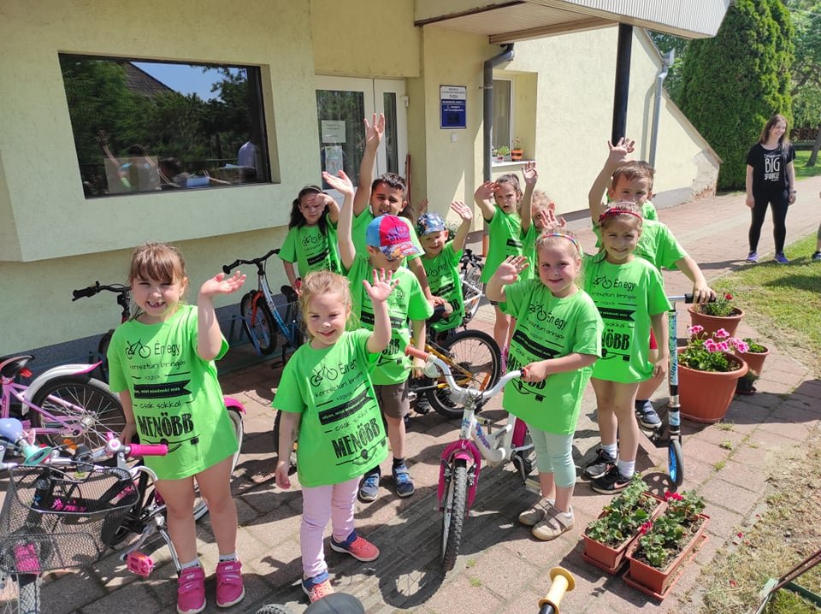
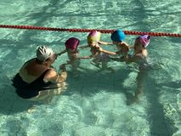
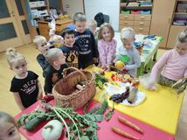
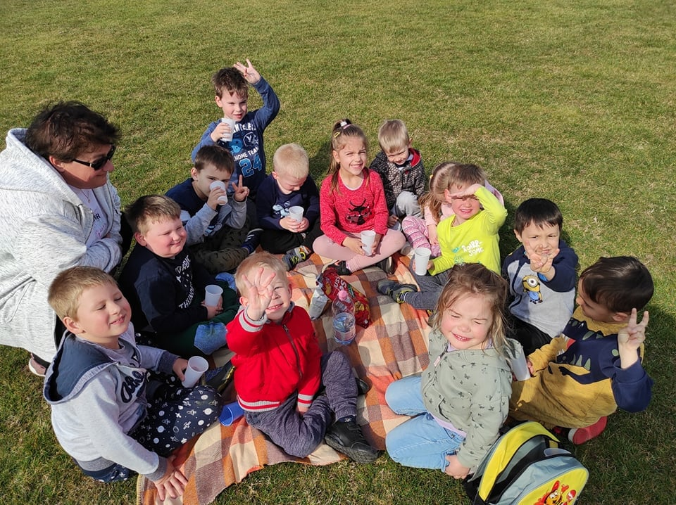
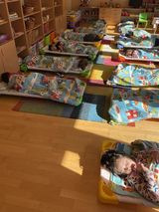
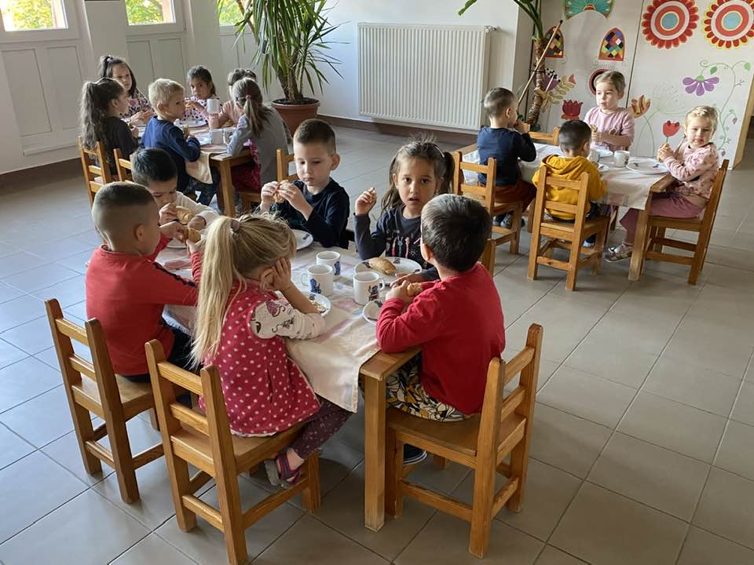
Az egészséges életmód, étkezés, a sport szeretetének megismertetése megalapozza kisgyermekeink jövőjét.

Slide 5
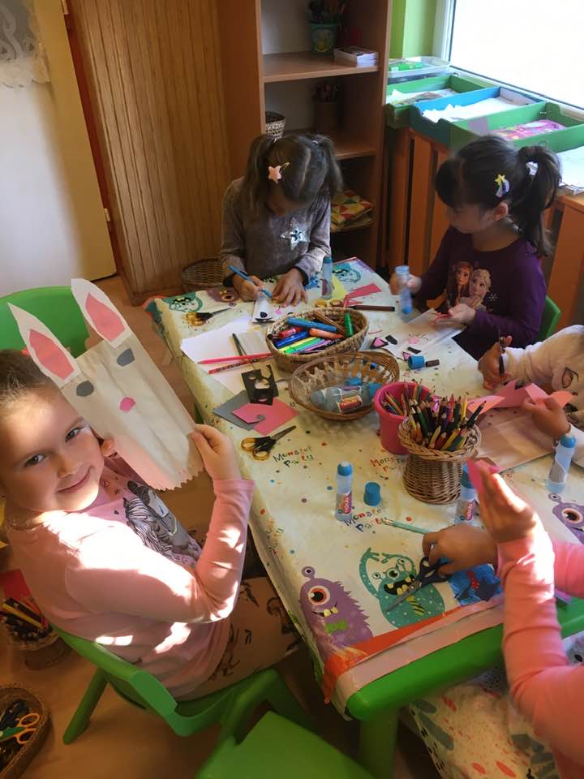
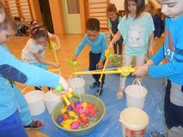
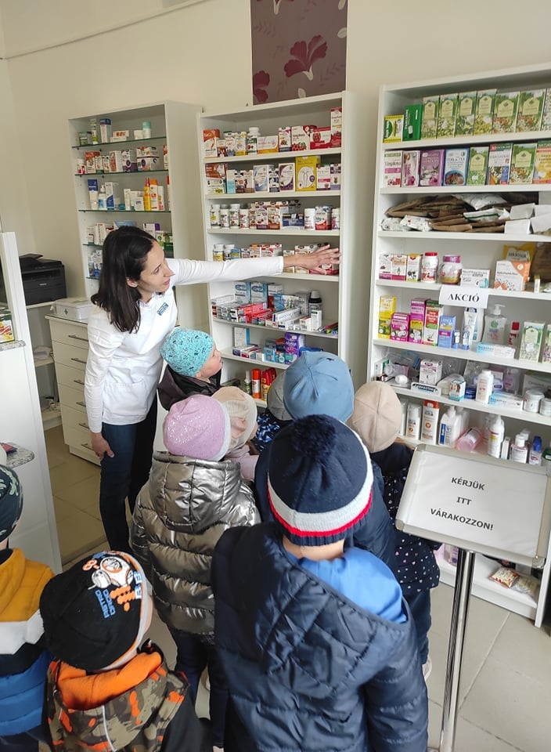
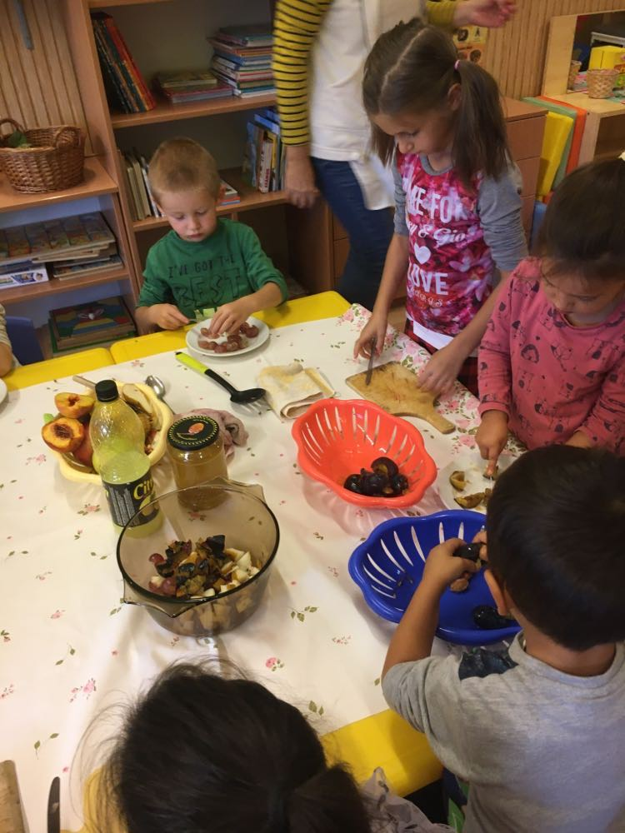
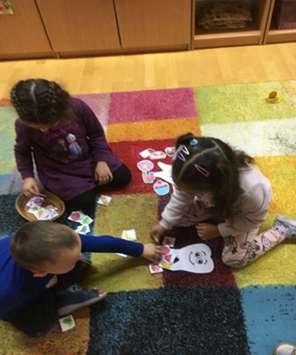
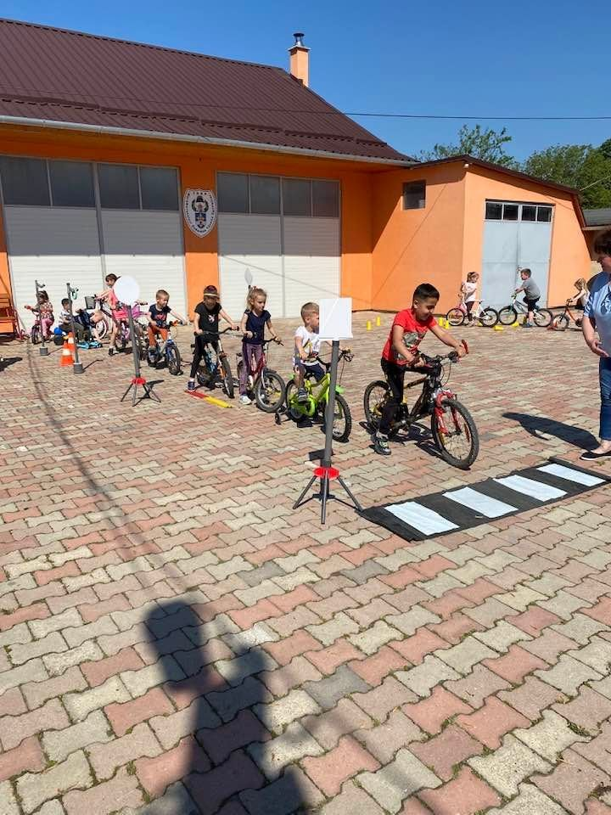
A játékos tanulás és a munkára nevelés
hangsúlyos szerepet kap nálunk.

Slide 6
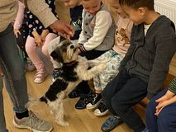
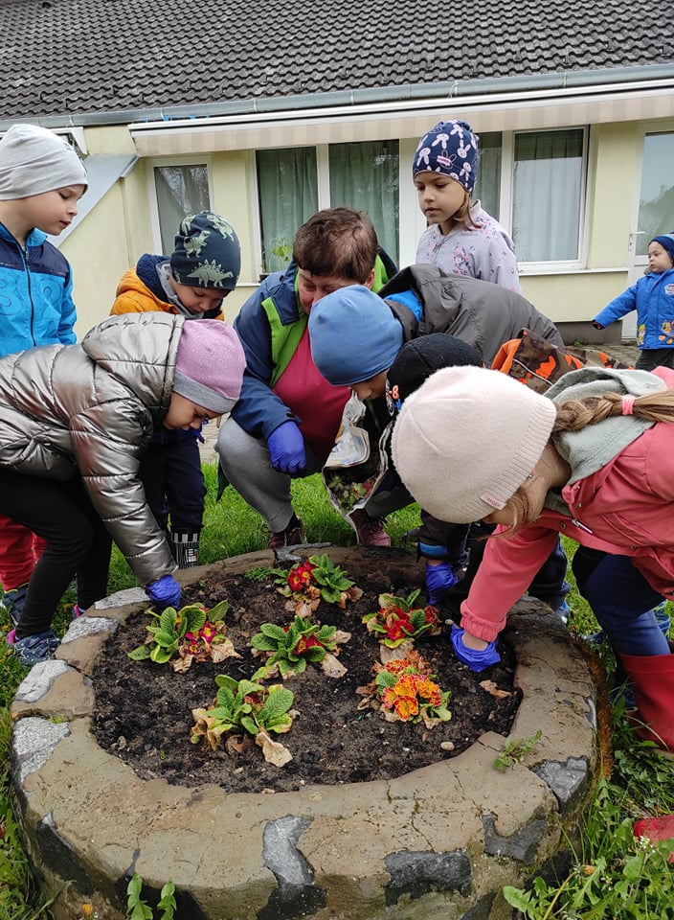
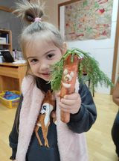
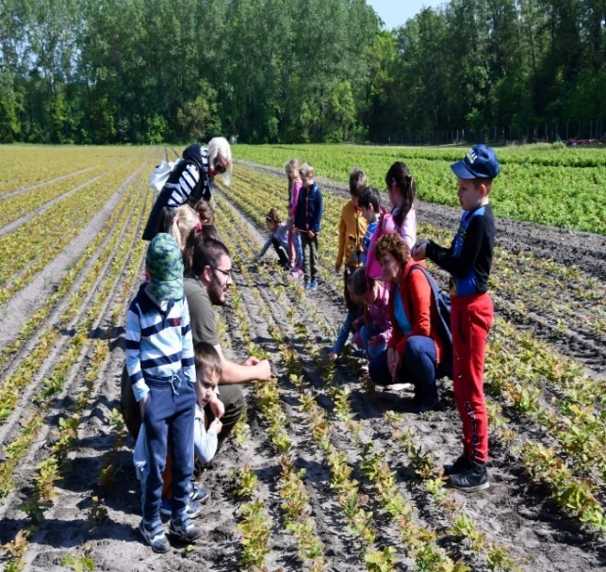
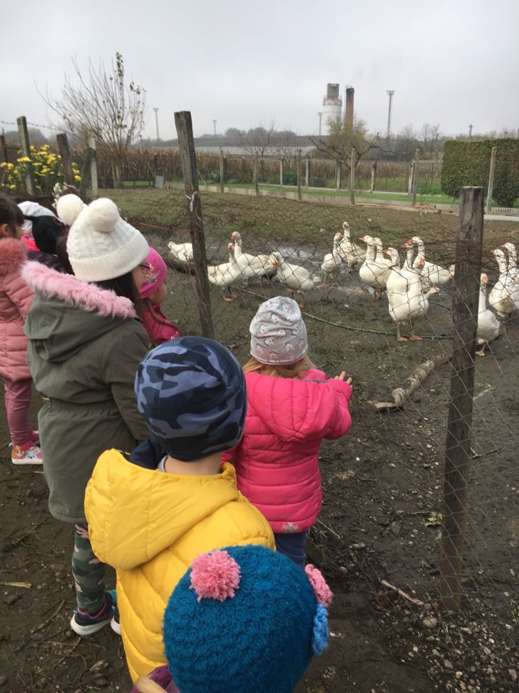
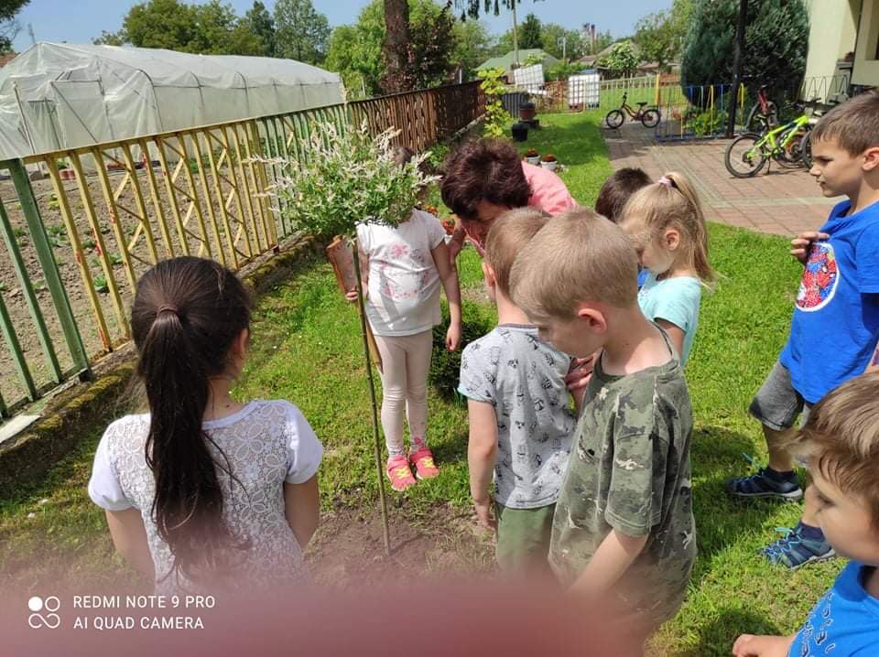
Az állatok és a természet szeretetére, megóvására
ösztönözzük lurkóinkat.

Slide 7
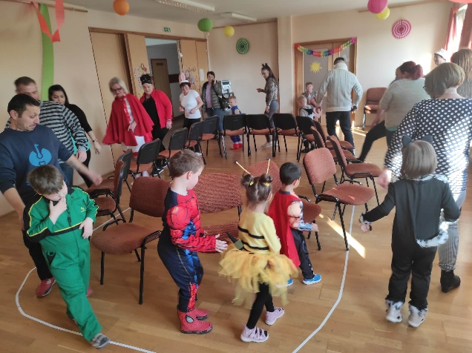
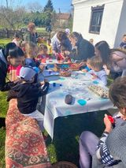
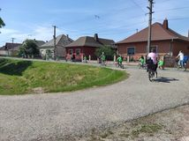
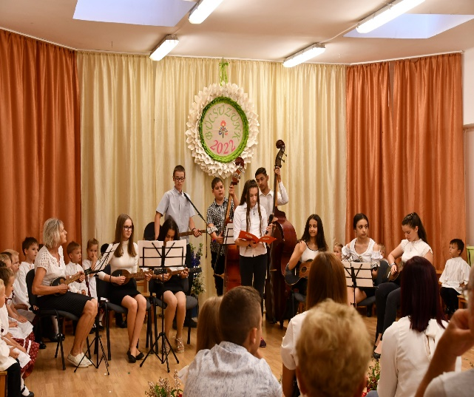
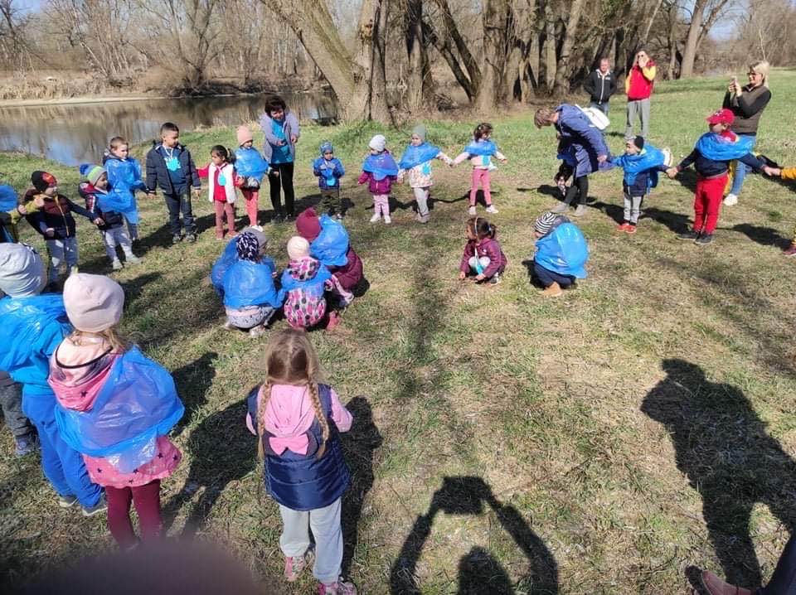
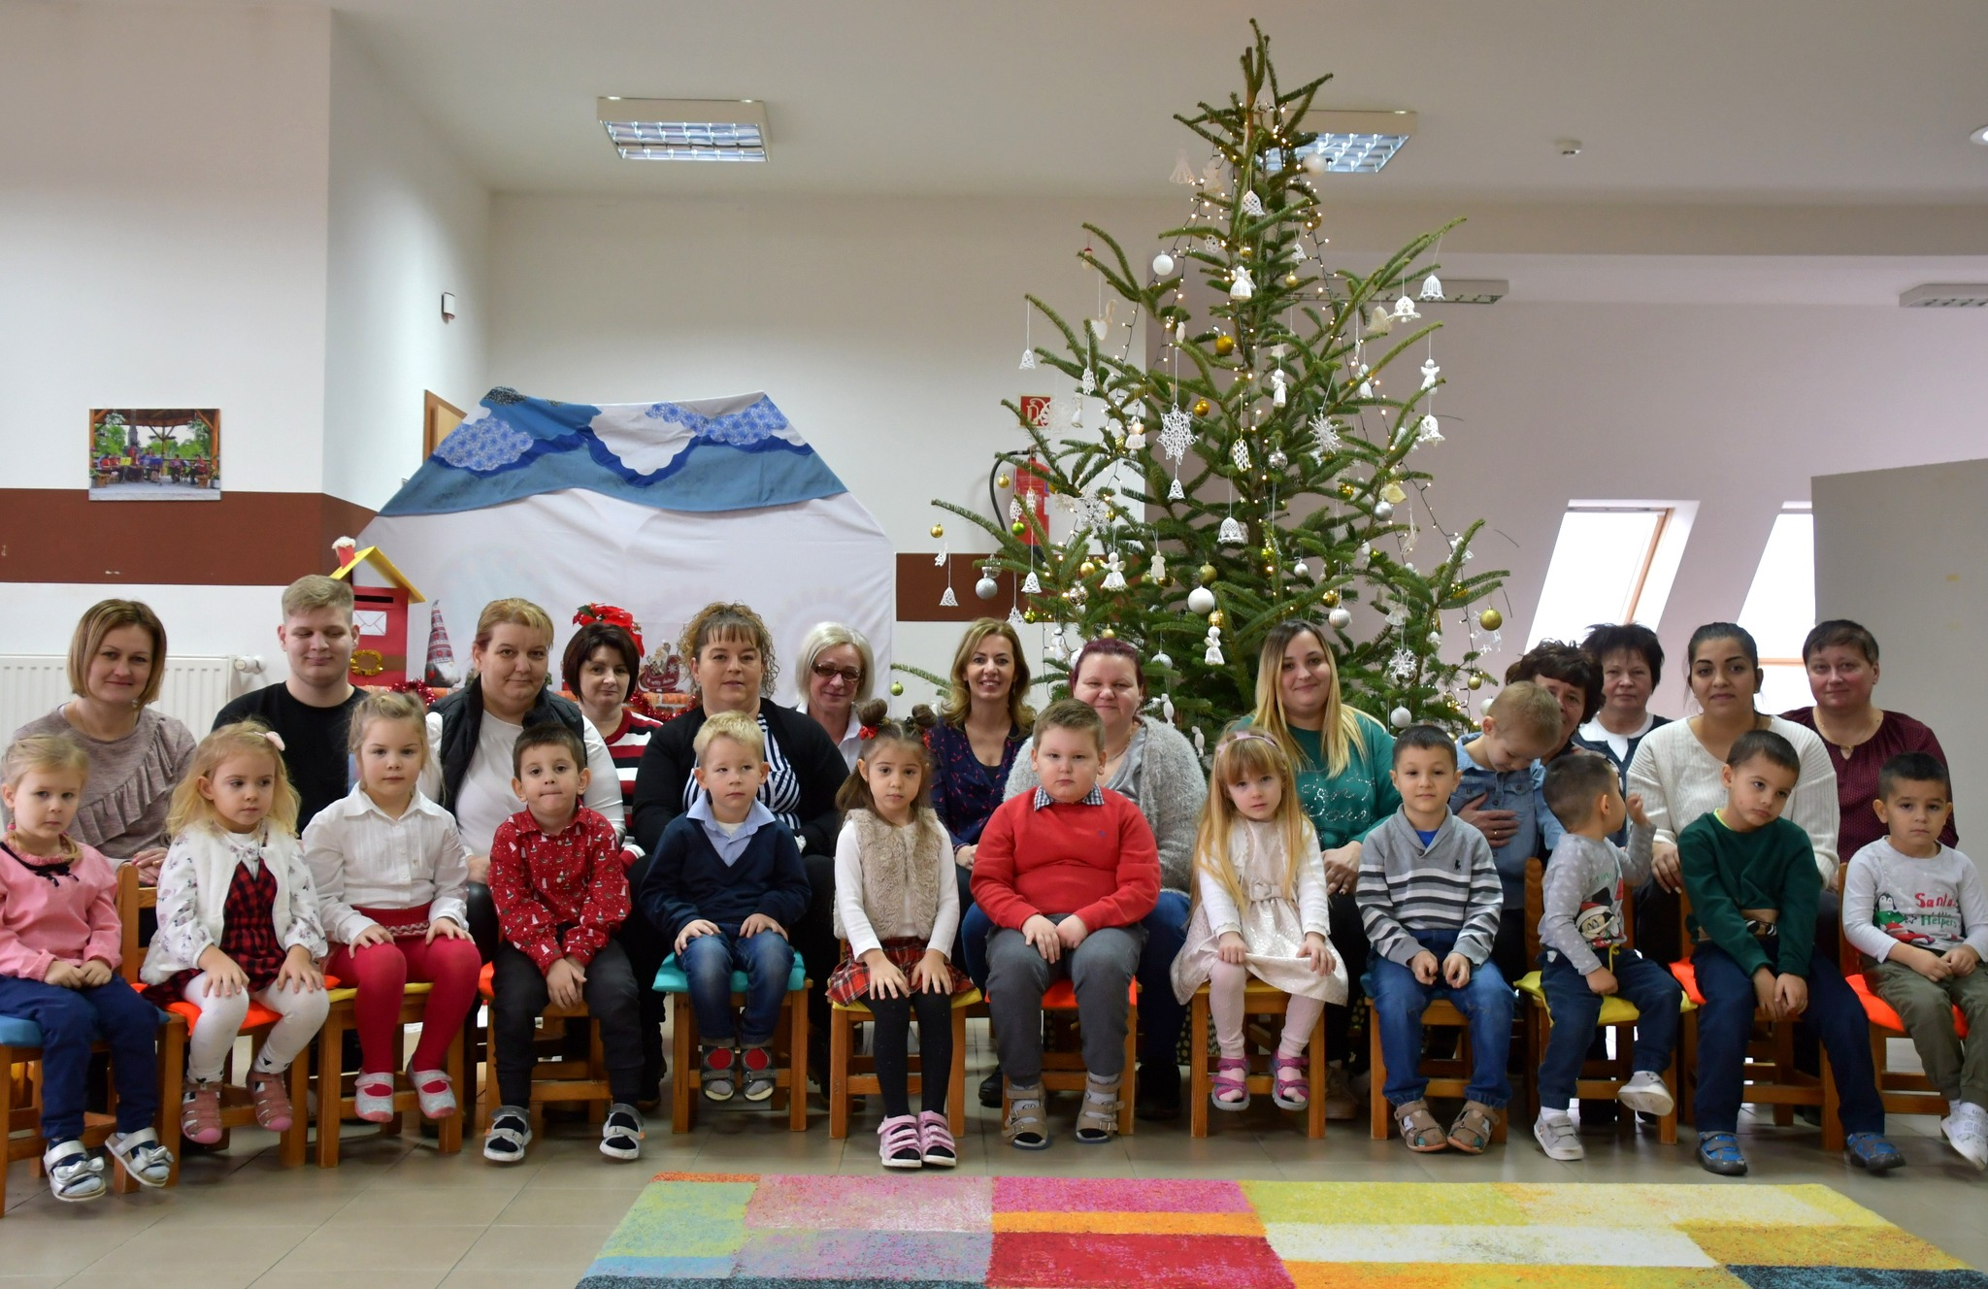
Számos közös programmal várjuk a szülőket, hogy
együtt tevékenykedhessenek gyermekeikkel,
betekinthessenek napjainkba.

Slide 8
Köszönjük szépen a figyelmet!
Sok szeretettel várunk családias intézményünkbe minden
leendő kis óvodást és Szülőt!
A Murakeresztúri Óvoda csapata ☺

